Slide 1
به نام خداوند دریای نور، خدایی که دارد به هر جا حضور
ارائه الگوریتم زمان‌بندی پویا مبتنی بر الگوریتم بهینه سازی ازدحام جوجه بهبودیافته و تکامل تفاضلی ICSODEبرای زمان‌بندی پویای وظایف مستقل در محیط محاسبات ابری
استاد راهنما : دکتر فرامرز صافی اصفهانی
ارائه دهنده : سعید سعیدی مبارکه
زمستان 97

Slide 2






کارهای آینده
نتیجه گیری
نتایج و بحث
روش پیشنهادی
مروری بر منابع
مقدمه
زمان‌بندی به معنی تخصیص وظایف به منابع محاسباتی، با در نظر گرفتن اهداف مختلف است.
مسئله­ زمان‌بندی به دلیل وجود پارامترهای زیادی ازجمله تعداد منابع، تعداد و طول وظایف، اولویت‌دار بودن وظایف، وابستگی وظایف به یکدیگر، هزینه­ ارتباطی، هزینه محاسباتی، زمان پاسخ، زمان اجرا، تأخیر شبکه و غیره، به دسته­ای از مسائل به نام NP-hard تعلق دارد[1].
Tasks
Scheduling Algorithm
$$VM$$
…..
$$VM$$
$$VM$$
……
$$VM$$
$$VMM$$
$$VMM$$
$${PM}_{1}$$
……..…..
$${PM}_{m}$$

Slide 3
کارهای آینده
نتیجه گیری
نتایج و بحث
روش پیشنهادی
مروری بر منابع
مقدمه
Scheduling
Algorithms
Heuristic
Meta-heuristic
Bio
Non-Bio
Evolutionary
Swarm Intelligence
Based on Sign
Based on Imitation
ACO
BCO
PSO
CSO
COA
ICSODE
RRO

Slide 4
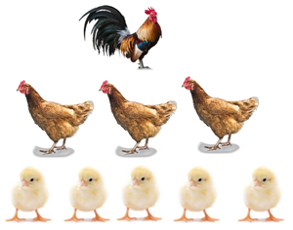

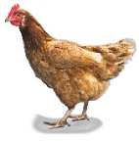



کارهای آینده
نتیجه گیری
نتایج و بحث
روش پیشنهادی
مروری بر منابع
مقدمه
معرفی الگوریتم ازدحام جوجه (CSO)
$$x_{i,j}^{t+1}=x_{i,j}^{t}∗\left(1+Randn\left(0,σ^{2}\right)\right)$$
$$x_{i,j}^{t+1}=x_{i,j}^{t}+S1∗Rand∗\left(x_{r1,j}^{t}−x_{i,j}^{t}\right)+S2∗Rand∗\left(x_{r2,j}^{t}−x_{i,j}^{t}\right)$$
$$x_{i,j}^{t+1}=x_{i,j}^{t}+FL∗\left(x_{m,j}^{t}−x_{i,j}^{t}\right)$$

Slide 5
کارهای آینده
نتیجه گیری
نتایج و بحث
روش پیشنهادی
مروری بر منابع
مقدمه
برای تعیین پارامتر ضریب یادگیری C از نظریه آشوب
بیان مسئله :
رفع مشکل همگرایی زودرس در الگوریتم
PSO
برای به‌روزرسانی موقعیت از طرح جهش و بازترکیب الگوریتم DE
ارائه الگوریتمCSO
برقراری تعادل بین جستجوی سراسری
و محلی و رفع مشکل همگرایی زودرس
ارائه ترکیب الگوریتم ICSO و الگوریتم DE
استفاده از الگوریتم ICSODE
زمان‌بندی پویای وظایف مستقل
در محیط محاسبات ابری

Slide 6
کارهای آینده
نتیجه گیری
نتایج و بحث
روش پیشنهادی
مروری بر منابع
مقدمه
متغیرهای تحقیق:
دسته آزمایش دوم | دسته آزمایش اول | نوع متغیر
محدوده فضای جستجو، حداکثر تعداد تکرار تعداد وظایف، تعداد منابع محاسباتی | تعداد اعضای جمعیت، تعداد ابعاد مسئله، | مستقل
زمان اجرای وظایف، زمان پاسخ، تعداد نقض SLA و توان عملیاتی | میانگین خطا | وابسته

Slide 7
کارهای آینده
نتیجه گیری
نتایج و بحث
روش پیشنهادی
مروری بر منابع
مقدمه
فرضیه ها :
اگر در الگوریتم ICSO از ویژگی­های آماری و پویایی نظریه آشوب برای تعیین مقدار پارامتر ضریب یادگیری C در هر تکرار الگوریتم تعداد جوجه­ها که از رفتار سرگروه خودشان خروس تعیین می‌کند و همچنین از جهش و بازترکیب الگوریتم DE برای ایجاد پاسخ جدید در فاز به‌روزرسانی موقعیت خروس­ها استفاده شود آنگاه به دلیل برقراری تعادل بین جستجوی محلی و سراسری و همچنین افزایش diversity، میانگین خطا کاهش می­یابد. .
اگر از الگوریتم ICSODE به‌منظور زمان­بندی پویای وظایف مستقل در محیط محاسبات ابری استفاده شود، آنگاه به دلیل برقراری تعادل بین جستجوی محلی و سراسری و افزایش diversity در ابعاد بالا، زمان اجرا، زمان پاسخ و تعداد نقض SLA کاهش و توان عملیاتی افزایش می­یابد.

Slide 8
کارهای آینده
نتیجه گیری
نتایج و بحث
روش پیشنهادی
مروری بر منابع
مقدمه
مرجع | روش پیشنهادی | معیارهای بهینه‌سازی | روش­های مورد مقایسه | ابزار پیاده‌سازی
[36] | زمان‌بندی وظایف با استفاده از الگوریتم PBCO-PSO | حداقل سازی زمان گردش کلی و حداکثر استفاده از منابع | Min-Min Algorithm IBCO Algorithm | CloudSim
[37] | زمان‌بندی وظایف با الگوریتمhybrid PSO-hill climbing | کاهش makespan | PSO Algorithm HEFT-B Algorithm | C#
[38] | زمان‌بندی وظایف با استفاده از ترکیب الگوریتم CSO با الگوریتم ژنتیک | حداقل سازی زمان گردش کلی | GA Algorithm CSO Algorithm GA-CSO Algorithm | JAVA
[39] | زمان‌بندی وظایف با استفاده از الگوریتم MPSO، تخصیص و مدیریت پویای منابع با استفاده از HYBRID (MPSO+MCSO) | کاهش زمان اجرا، توازن بار، حداکثر استفاده از منابع | Round Robin MPSO Algorithm MCSO Algorithm ACO Algorithm, Exact | PySim
[40] | زمان‌بندی وظایف با استفاده از ترکیب الگوریتم GA و الگوریتم COA | حداقل سازی زمان اجرا، مصرف انرژی و حداکثر استفاده از منابع | GA Algorithm COA Algorithm FIFO Algorithm | Visual studio 2010- Azure
[41] | زمان­بندی وظایف با استفاده از الگوریتم بهینه­ سازی نهنگ(WOA) | متوسط هزینه و makespan | PBACO Algorithm SLPSO-SA Algorithm SPSO-SA Algorithm | CloudSim
[42] | زمان­بندی پویای وظایف با استفاده از ترکیب الگوریتم IRRO و CSO | کاهش زمان اجرا، زمان پاسخ و افزایش توان عملیاتی | RRO Algorithm PSO Algorithm CSO Algorithm BAT Algorithm IRROAlgorithm RRO-CSO Algorithm | CloudSim
* روش پیشنهادی | الگوریتم پیشنهادی ICSODE | کاهش متوسط زمان اجرا زمان پاسخ تعداد نقض SLA و افزایش توان عملیاتی | CSO Algorithm ICSO Algorithm ICSOCrossover Algorithm ICSOChaotic Algorithm | CloudSim

Slide 9
کارهای آینده
نتیجه گیری
نتایج و بحث
روش پیشنهادی
مروری بر منابع
مقدمه
معرفی الگوریتم جوجه (ICSO)

Slide 10
کارهای آینده
نتیجه گیری
نتایج و بحث
روش پیشنهادی
مروری بر منابع
مقدمه
معرفی الگوریتم ترکیب ICSO - DE

Slide 11
کارهای آینده
نتیجه گیری
نتایج و بحث
روش پیشنهادی
مروری بر منابع
مقدمه
تخصیص پویای وظایف مستقل به ماشین‌‌های مجازی در محیط محاسبات ابری با استفاده از ICSODE

Slide 12
کارهای آینده
نتیجه گیری
نتایج و بحث
روش پیشنهادی
مروری بر منابع
مقدمه
مطالعه موردی
مروری بر نحوه اجرای الگوریتم پیشنهادی الگوریتم بهینه سازی ازدحام جوجه بهبودیافته و تکامل تفاضلی ICSODE خواهیم داشت
عملکرد چارچوب زمان‌بندی چارچوب زمان‌بندی. DSF.ICSODE مورد ارزیابی قرار خواهد گرفت.
برای ارزیابی الگوریتم ها، از تابع محک شماره 1 از مجموعه توابع محک 2017 استفاده می کنیم.
تنظیمات آزمایش به صورت جدول زیر است:
تعداد آزمایش های مستقل | حداکثر تعداد تکرار | محدوده فضای جستجو | تعداد ابعاد مسئله | اندازه جمعیت
30 | 2000 | [-100, 100] | 50 | 50

Slide 13
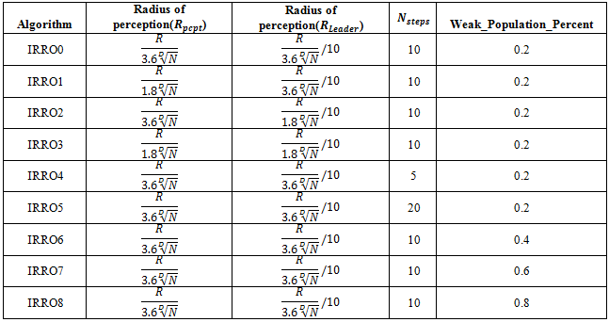
کارهای آینده
نتیجه گیری
نتایج و بحث
روش پیشنهادی
مروری بر منابع
مقدمه
مطالعه موردی

Slide 14
کارهای آینده
نتیجه گیری
نتایج و بحث
روش پیشنهادی
مروری بر منابع
مقدمه
مطالعه موردی
نتایج ارزیابی الگوریتم ICSODE در تابع
محک شماره 1 با در نظر
گرفتن ابعاد 50
Best | Mean | Worst | Std. | Algorithms | Functions
2.17E+08 | 4.53E+08 | 7.29E+08 | 1.54E+08 | CSO | 1
2.66E+08 | 5.35E+08 | 8.12E+08 | 1.52E+08 | ICSO
1.46E+08 | 3.26E+08 | 6.30E+08 | 1.06E+08 | ICSODE
3.76E+08 | 7.52E+08 | 1.17E+09 | 2.32E+08 | ICSOCrossover
3.87E+08 | 6.46E+08 | 9.59E+08 | 1.72E+08 | ICSOChaotic
1.18E+09 | 2.23E+09 | 3.11E+09 | 5.38E+08 | BAT

Slide 15
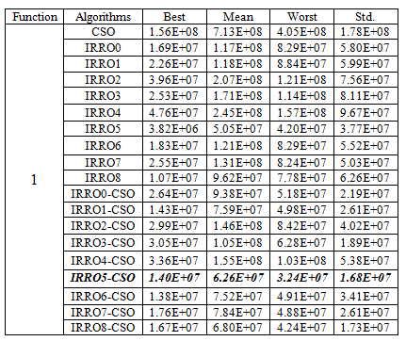
کارهای آینده
نتیجه گیری
نتایج و بحث
روش پیشنهادی
مروری بر منابع
مقدمه
مطالعه موردی
نتایج ارزیابی الگوریتم
IRRO-CSO با الگوریتم های
IRRO و CSO در تابع
محک شماره 1 با در نظر
گرفتن ابعاد 50

Slide 16
کارهای آینده
نتیجه گیری
نتایج و بحث
روش پیشنهادی
مروری بر منابع
مقدمه
آزمایشات |  | متغیرهای وابسته | متغیرهای مستقل |  | محدوده تغییرات | الگوریتم‌های مورد مقایسه | مجموعه داده | محیط پیاده‌سازی
1- بهبود الگوریتم پیشنهادی بهینه¬سازی ازدحام جوجه بهبودیافته و تکامل تفاضلی ICSODE |  | متوسط بهترین برازندگی | تعداد ابعاد مسئله |  | 50 | CSO Algorithm ICSO Algorithm ICSOCrossover Algorithm ICSOChaotic Algorithm BAT Algorithm | CEC2017 | MATLAB
 |  |  | تعداد اعضای جمعیت |  | 50
 |  |  | محدوده فضای جست‌وجو |  | [-100, 100]
 |  |  | حداکثر تعداد تکرار |  | 3000
2- بررسی عملکرد الگوریتم ICSODE در زمان‌بندی وظایف | 2-1 شبیه‌سازی با تعداد مختلف TASK | متوسط زمان اجرا | تعداد وظایف | (1000-3000) |  | CSO Algorithm ICSO Algorithm ICSOCrossover Algorithm ICSOChaotic Algorithm BAT Algorithm | NASA | CloudSim
 |  |  | تعداد منابع محاسباتی | 500
 |  | زمان پاسخ | تعداد وظایف | (1000-3000)
 |  |  | تعداد منابع محاسباتی | 500
 |  | توان عملیاتی | تعداد وظایف | (1000-3000)
 |  |  | تعداد منابع محاسباتی | 500
 | 2-2شبیه‌سازی با تعداد مختلف ماشین مجازی | متوسط زمان اجرا | تعداد وظایف | 750
 |  |  | تعداد منابع محاسباتی | 300-100
 |  | زمان پاسخ | تعداد وظایف | 750
 |  |  | تعداد منابع محاسباتی | 300-100
 |  | توان عملیاتی | تعداد وظایف | 750
 |  |  | تعداد منابع محاسباتی | 300-100
 | 2-3 ارزیابی عملکرد الگوریتم ICSODE ازنظر معیار تعداد نقض SLA | تعداد نقض SLA | تعداد وظایف | 800
 |  |  | تعداد منابع محاسباتی | 500

Slide 17
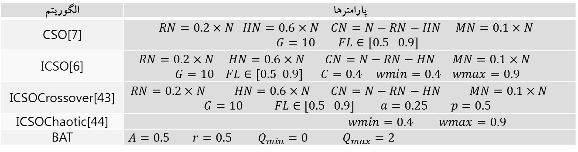
کارهای آینده
نتیجه گیری
نتایج و بحث
روش پیشنهادی
مروری بر منابع
مقدمه
دسته آزمایش اول :
در این پژوهش، ارزیابی عملکرد الگوریتم پیشنهادیICSODE ، در نرم‌افزار Matlab نسخه R2015a با استفاده از توابع محک (CEC2017) بر روی سیستم‌عامل ویندوز7 با پردازنده پنج هسته‌ای (intel i5) و حافظه اصلی 12گیگابایت پیاده‌سازی شده است. این مجموعه شامل 30 تابع محک در چندین بخش تک‌حالته، چندحالته ساده، ترکیبی و ترکیب‌بندی برای بهینه‌سازی مسائل می‌باشند. توابع تک‌حالته تنها یک نقطه بهینه سراسری داشته و برای ارزیابی قابلیت بهره‌برداری الگوریتم‌های فرااکتشافی استفاده می‌شود. توابع چندحالته ساده دارای چند نقطه بهینه محلی بوده و برای ارزیابی قابلیت اکتشاف می‌باشد. توابع ترکیبی مجموعه‌ای از توابع تک‌حالته و چندحالته می‌باشند و توابع ترکیب‌بندی برای ارزیابی تعادل بین بهره‌برداری و اکتشاف و اجتناب از گیرافتادن در بهینه محلی مورداستفاده قرار می‌گیرند. البته تمام توابع ترکیب‌بندی دارای امکان چرخش و شیفت دادن هستند.
پارامترها | الگوریتم
$$RN=0.2×N HN=0.6×N CN=N−RN−HN MN=0.1×N$$ $$G=10 FL∈\left[0.5 0.9\right]$$ | CSO[7]
$$RN=0.2×N HN=0.6×N CN=N−RN−HN MN=0.1×N$$ $$G=10 FL∈\left[0.5 0.9\right] C=0.4 wmin=0.4 wmax=0.9$$ | ICSO[6]
$$RN=0.2×N HN=0.6×N CN=N−RN−HN MN=0.1×N$$ $$G=10 FL∈\left[0.5 0.9\right] a=0.25 p=0.5$$ | ICSOCrossover[43]
$$wmin=0.4 wmax=0.9$$ | ICSOChaotic[44]
$$A=0.5 r=0.5 Q_{min}=0 Q_{max}=2$$ | BAT

Slide 18
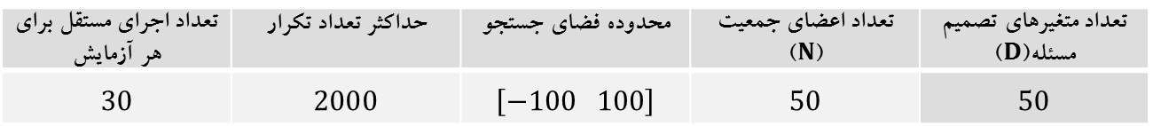
کارهای آینده
نتیجه گیری
نتایج و بحث
روش پیشنهادی
مروری بر منابع
مقدمه
تعداد متغیرهای تصمیم مسئله($D$) | تعداد اعضای جمعیت ($N$) | محدوده فضای جستجو | حداکثر تعداد تکرار | تعداد اجرای مستقل برای هر آزمایش
$$50$$ | $$50$$ | $$\left[−100 100\right]$$ | $$2000$$ | $$30$$

Slide 19
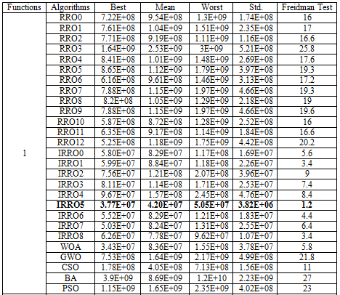
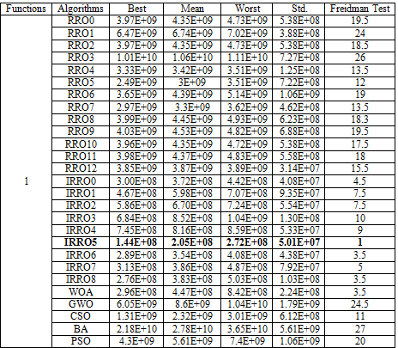
کارهای آینده
نتیجه گیری
نتایج و بحث
روش پیشنهادی
مروری بر منابع
مقدمه
الف) مقایسه الگوریتم ها در ابعاد 50
ب) مقایسه الگوریتم ها در ابعاد 100

Slide 20
کارهای آینده
نتیجه گیری
نتایج و بحث
روش پیشنهادی
مروری بر منابع
مقدمه
CSO | ICSODE | ICSO | ICSOChaotic | ICSOCrossover | BAT | Functions
2.5 | 1.35 | 3.05 | 3.8 | 4.3 | 6 | 1
2.35 | 1.45 | 2.25 | 4.7 | 4.25 | 6 | 2
1.6 | 3.3 | 1.5 | 3.8 | 5 | 5.8 | 3
2.05 | 2.4 | 1.55 | 4.5 | 4.5 | 6 | 4
3.6 | 3.15 | 4.05 | 4.05 | 5.15 | 1 | 5
3.05 | 1.5 | 3.05 | 5 | 4.9 | 3.5 | 6
2.1 | 2.1 | 1.8 | 4.6 | 4.4 | 6 | 7
2.75 | 1 | 3.1 | 5.3 | 5.7 | 3.15 | 8
2.35 | 1 | 2.65 | 5.85 | 5.15 | 4 | 9
2.8 | 1.1 | 2.2 | 5.4 | 5.6 | 3.9 | 10
1.8 | 5.5 | 1.65 | 4 | 5.5 | 2.55 | 11
3.65 | 2.75 | 4.2 | 3.4 | 5.3 | 1.7 | 12
2.3 | 1.4 | 2.35 | 4.25 | 4.7 | 6 | 13
2 | 1.8 | 2.2 | 4.35 | 4.65 | 6 | 14
2.2 | 1.25 | 2.6 | 4.2 | 4.75 | 6 | 15
1.55 | 5.25 | 1.75 | 4.15 | 5.5 | 2.8 | 16
2.2 | 2.15 | 1.95 | 4.3 | 4.4 | 6 | 17
2.7 | 1.8 | 2.05 | 4.3 | 4.15 | 6 | 18
2.15 | 1.85 | 2.1 | 4.3 | 4.6 | 6 | 19
1.95 | 3.1 | 1.55 | 3.75 | 4.65 | 6 | 20
2.3 | 2.45 | 1.9 | 4.25 | 4.1 | 6 | 21
2.85 | 1.35 | 2 | 4.3 | 4.5 | 6 | 22
2.15 | 1.9 | 1.95 | 4.65 | 4.45 | 5.9 | 23
2.5 | 1.65 | 2.4 | 3.75 | 4.7 | 6 | 24
3.25 | 1.15 | 2.85 | 3.95 | 3.8 | 6 | 25
3.1 | 1.2 | 2.45 | 3.4 | 4.85 | 6 | 26
3.05 | 1.3 | 2.7 | 3.35 | 4.6 | 6 | 27
2.55 | 1.25 | 2.7 | 4.55 | 3.95 | 6 | 28
3.35 | 2.55 | 2.85 | 5.9 | 5.05 | 1.3 | 29
2 | 1.6 | 2.4 | 4.55 | 4.45 | 6 | 30
74.75 | 61.6 | 71.8 | 130.65 | 141.6 | 149.6 | Sum
دسته آزمایش دوم :
از آزمون فریدمن برای مقایسه و رتبه‌‌بندی الگوریتم‌‌ها استفاده‌شده است.

Slide 21
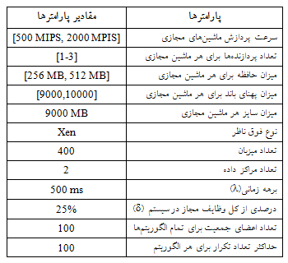
کارهای آینده
نتیجه گیری
نتایج و بحث
روش پیشنهادی
مروری بر منابع
مقدمه
دسته آزمایش سوم :
در این پژوهش، برای شبیه‌‌سازی الگوریتم پیشنهادی و سایر الگوریتم‌‌های مورد مقایسه از ابزار شبیه‌‌ساز کلادسیم بهره گرفتیم، برای
ارزیابی الگوریتم‌‌ها از بارکاری موازی NASA-iPSC استفاده کردیم. این مجموعه بارکاری سه‌ماهه (از اکتبر تا دسامبر 1993) شامل
برنامه‌‌های کاربردی علمی محاسباتی از 128 نود iPSC/860 مستقر در مرکز تحقیقاتی NASA است.

Slide 22
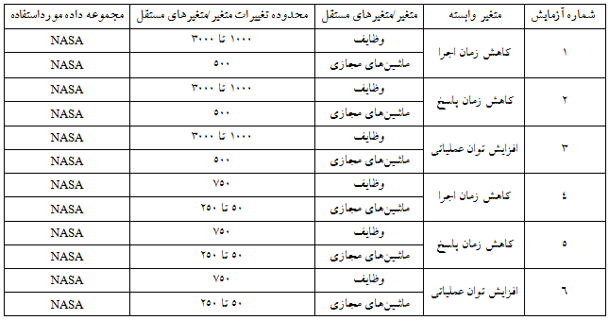
کارهای آینده
نتیجه گیری
نتایج و بحث
روش پیشنهادی
مروری بر منابع
مقدمه
دسته آزمایش سوم :

Slide 23
کارهای آینده
نتیجه گیری
نتایج و بحث
روش پیشنهادی
مروری بر منابع
مقدمه
دسته آزمایش سوم : نتایج شبیه‌‌سازی با تعداد مختلف وظایف
جدول1 : نتایج شبیه‌سازی با درنظر گرفتن معیار کاهش زمان اجرا
Algorithms
CSO | ICSO | ICSODE | ICSOChaotic | ICSOCrossover | BAT | Number of Tasks
84.0163 | 83.63035 | 83.7472 | 121.016 | 82.32035 | 83.8168 | 1000
136.4301 | 138.5554 | 138.2527 | 195.6 | 137.4956 | 139.3029 | 1500
164.5698 | 162.5444 | 159.0576 | 233.934 | 163.12395 | 163.5261 | 2000
190.9405 | 192.9976 | 188.7994 | 276.17 | 190.5629 | 194.0067 | 2500
213.9034 | 213.8725 | 208.8948 | 306.342 | 215.9499 | 215.6919 | 3000
219.9808 | 216.0051 | 211.9295 | 315.122 | 222.6293 | 221.0124 | 3500
جدول2 : نتایج شبیه‌سازی با درنظر گرفتن معیار کاهش زمان پاسخ
Algorithms
CSO | ICSO | ICSODE | ICSOChaotic | ICSOCrossover | BAT | Number of Tasks
1.12E+04 | 1.15E+04 | 1.08E+04 | 1.25E+05 | 1.13E+04 | 1.14E+04 | 1000
1.47E+04 | 1.68E+04 | 1.49E+04 | 2.84E+05 | 1.54E+04 | 1.61E+04 | 1500
1.96E+04 | 3.24E+04 | 1.60E+04 | 3.42E+05 | 4.19E+04 | 1.69E+04 | 2000
2.83E+04 | 8.60E+04 | 1.74E+04 | 3.78E+05 | 2.91E+04 | 2.65E+04 | 2500
6.19E+04 | 4.32E+04 | 2.14E+04 | 5.30E+05 | 6.19E+04 | 4.51E+04 | 3000
3.69E+04 | 3.60E+04 | 2.03E+04 | 5.68E+05 | 3.79E+04 | 2.95E+04 | 3500

Slide 24
کارهای آینده
نتیجه گیری
نتایج و بحث
روش پیشنهادی
مروری بر منابع
مقدمه
دسته آزمایش سوم : نتایج شبیه‌‌سازی با تعداد مختلف وظایف
جدول3 : نتایج شبیه‌سازی با درنظر گرفتن توان عملیاتی
Algorithms
CSO | ICSO | ICSODE | ICSOChaotic | ICSOCrossover | BAT | Number of Tasks
3.865147 | 3.750654 | 3.967041 | 1.4786302 | 3.967031745 | 3.967038 | 1000
6.211883 | 5.475595 | 5.478796 | 1.6641095 | 5.803104382 | 5.698665 | 1500
8.534392 | 7.696872 | 7.905782 | 1.6617326 | 6.342343807 | 7.643791 | 2000
9.591461 | 5.429052 | 10.13925 | 1.9650155 | 8.474848382 | 9.874917 | 2500
9.611151 | 8.860608 | 13.63839 | 1.91209 | 8.699397501 | 9.165374 | 3000
14.55308 | 14.13189 | 15.79897 | 2.2156897 | 10.7705751 | 15.03838 | 3500
الگوریتم پیشنهادی ICSODE، با در نظر گرفتن معیار کاهش زمان اجرا عملکرد بهتری نسبت به‌ سایر الگوریتم‌ها نشان می‌دهد، به‌طوری‌که درصد بهبود این الگوریتم نسبت به الگوریتم‌های ازدحام جوجه CSO با درصد بهبود (3.66%)و نسبت به الگوریتم بهینه‌سازی ازدحام جوجه بهبودیافته ICSO با درصد بهبود (2.23%)، الگوریتم ICSOChaotic برابر با (32.74%)، الگوریتم ICSOCrossover، برابر با 4.80% و در مقایسه با الگوریتم خفاش BAT با در صد بهبود (4.10%) دارای عملکرد بهتری است

Slide 25
کارهای آینده
نتیجه گیری
نتایج و بحث
روش پیشنهادی
مروری بر منابع
مقدمه
دسته آزمایش سوم : نتایج شبیه‌‌سازی با تعداد مختلف ماشین مجازی
جدول4 : نتایج شبیه‌سازی با درنظر گرفتن معیار کاهش زمان اجرا
Algorithms
BAT | ICSOCrossover | ICSOChaotic | ICSODE | ICSO | CSO | Number of VMs
64.0797 | 63.27115 | 95.68 | 62.0208 | 217.3654 | 63.813 | 100
63.9663 | 63.065 | 95.09568 | 61.4109 | 215.1886 | 63.32845 | 200
62.8845 | 62.76275 | 94.60857 | 60.82205 | 214.6044 | 62.9601 | 300
62.88285 | 62.726 | 94.00945 | 60.8122 | 216.4886 | 62.6656 | 400
62.5799 | 62.40145 | 93.451 | 60.7741 | 212.4788 | 61.05045 | 500
جدول5 : نتایج شبیه‌سازی با درنظر گرفتن معیار کاهش زمان پاسخ
Algorithms
BAT | ICSOCrossover | ICSOChaotic | ICSODE | ICSO | CSO | Number of VMs
1.45E+04 | 1.45E+04 | 7.87E+04 | 1.41E+04 | 4.00E+04 | 1.72E+04 | 100
1.30E+04 | 1.09E+04 | 8.03E+04 | 1.20E+04 | 3.13E+04 | 1.57E+04 | 200
1.17E+04 | 1.09E+04 | 7.86E+04 | 1.18E+04 | 2.79E+04 | 1.40E+04 | 300
1.18E+04 | 1.05E+04 | 7.90E+04 | 1.09E+04 | 3.08E+04 | 1.07E+04 | 400
1.08E+04 | 1.04E+04 | 7.75E+04 | 9.52E+03 | 2.34E+04 | 1.05E+04 | 500

Slide 26
کارهای آینده
نتیجه گیری
نتایج و بحث
روش پیشنهادی
مروری بر منابع
مقدمه
دسته آزمایش سوم : نتایج شبیه‌‌سازی با تعداد مختلف ماشین مجازی
جدول6 : نتایج شبیه‌سازی با درنظر گرفتن توان عملیاتی
Algorithms
BAT | ICSOCrossover | ICSOChaotic | ICSODE | ICSO | CSO | Number of VMs
2.90818 | 2.637165528 | 2.1867358 | 3.287442 | 1.186736 | 3.238386 | 100
2.65964 | 3.038359409 | 2.1625875 | 3.299217 | 1.162587 | 3.05198 | 200
2.744708 | 2.87848239 | 2.1840212 | 3.210741 | 1.184021 | 3.022712 | 300
2.850139 | 2.970716499 | 2.1758346 | 3.558257 | 1.175835 | 3.137047 | 400
2.811308 | 2.929652481 | 2.1862786 | 3.481397 | 1.186279 | 2.81355 | 500
الگوریتم پیشنهادی (ICSODE) در معیار کاهش زمان اجرا، عملکرد بهتری نسبت به سایر الگوریتم‌ها نشان می دهد به‌طوری‌که درصد بهبود این الگوریتم نسبت به الگوریتم‌های ازدحام جوجه CSO با درصد بهبود (3.39%) و نسبت به الگوریتم بهینه‌ سازی ازدحام جوجه بهبودیافته ICSO با درصد بهبود (71.90%)، الگوریتم ICSOChaotic برابر با (35.71%)، الگوریتم ICSOCrossover، برابر با (3.09%) در مقایسه با الگوریتم خفاش BAT با در صد بهبود (3.99%) دارای عملکرد بهتری است

Slide 27

کارهای آینده
نتیجه گیری
نتایج و بحث
روش پیشنهادی
مروری بر منابع
مقدمه
پشتیبانی از فرضیه اول :
افزایش قابلیت بهره‌برداری در محدوده موقعیت رهبر
افزایش پارامتر Weak_Population_Percent
افزایش امکان گیر افتادن در بهینه محلی
افزایش تمایل کلاغ به تغییر مکان و بهبود قابلیت اکتشاف در فضای مسئله
کاهش پارامتر ${ Food}_{st}$

Slide 28
کارهای آینده
نتیجه گیری
نتایج و بحث
روش پیشنهادی
مروری بر منابع
مقدمه
اثبات فرضیه دوم :
در الگوریتم لانه کلاغ‌سیاه بهبودیافته(IRRO)، باعث بهبود قابلیت اکتشاف و جلوگیری از همگرایی
زودرس می‌‌شود و ترکیب آن با الگوریتم بهینه‌‌سازی ازدحام جوجه (CSO) به دلیل برقراری تعادل
بین جستجوی محلی و سراسری باعث عملکرد بهتر در فضای جستجوی بزرگ‌تر می‌‌شود.
اثبات فرضیه سوم :
از الگوریتم ترکیبی پیشنهادی(IRRO-CSO) برای زمان‌‌بندی پویا وظایف مستقل در محیط محاسبات
ابری بهره گرفتیم. نتایج آزمایش‌‌ها ثابت می‌‌کند که با افزایش تعداد وظایف(ابعاد مسئله) الگوریتم
ترکیبی پیشنهادی(IRRO-CSO) با در نظر گرفتن معیارهای زمان اجرا، زمان پاسخ و توان عملیاتی
عملکرد بهتری را نسبت به دیگر الگوریتم‌‌های مورد مقایسه نشان داده است.

Slide 29
کارهای آینده
نتیجه گیری
نتایج و بحث
روش پیشنهادی
مروری بر منابع
مقدمه
1- ترکیب الگوریتم پیشنهادی با دیگر الگوریتم ها
2- معیارهای محاسباتی دیگر همانند مصرف انرژی، قابلیت اطمینان، تعادل بار و هزینه‌های محاسباتی و مهاجرت را برای زمان‌بندی تحت چارچوب DSF.ICSODE،
3- تعیین مقدار C و W، با استفاده از روش‌های غیر تصادفی دیگر همانند تبدیل موجک
4- تغییر طرح جهش با استفاده از روش‌های دیگر
5- به منظور تطبیق پذیری چارچوب ICSODE می توان از منطق فازی برای تصمیم گیری در مورد قدرت پردازشی منابع محاسباتی بهره گرفت..
6- می توان معیارهای دیگری همانند مصرف انرژی، هزینه های محاسباتی ومهاجرت را برای زمان بندی به‌عنوان راه‌کارهایی در ادامه این پژوهش، در نظر گرفت.

Slide 30
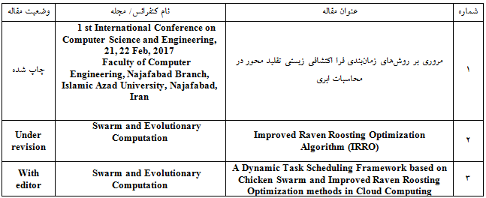
مقالات مستخرج از این پژوهش

Slide 31
منابع
[1] M. Kalra and S. Singh, “A review of metaheuristic scheduling techniques in cloud computing,” Egypt. Informatics J., 2015.
[2] F. Ramezani, J. Lu, and F. Hussain, “Task Scheduling Optimization in Cloud Computing Applying Multi-Objective Particle Swarm Optimization,” S. Basu al. ICSOC 2013, LNCS 8274, pp. 237–251, 2013. © Springer-Verlag Berlin Heidelb. 2013, pp. 237–251, 2013.
[3] R. J. Priyadarsini and L. Arockiam, “PBCOPSO : A Parallel Optimization Algorithm for Task Scheduling in Cloud Environment,” Indian J. Sci. Technol., vol. 8, no. July, 2015.
[4] S. Rouhi and E. B. Nejad, “CSO-GA : A New Scheduling Technique for Cloud Computing Systems Based on Cat Swarm Optimization and Genetic Algorithm,” Cumhur. Sci. J., vol. 36, no. 4, pp. 1672--1685, 2015.
[5] S. Aujla and U. Amandeep, “Task scheduling in Cloud Using Hybrid Cuckoo Algorithm,” Int. J. Comput. Networks Appl., vol. 2, no. 3, pp. 144–150, 2015.
[6] I. No and E. Rani, “Efficient Load Balancing Task Scheduling in Cloud Computing using Raven Roosting Optimization Algorithm,” Int. J. Adv. Res. Comput. Sci., vol. 8, no. 5, pp. 2419–2424, 2017.

Slide 32

به رسم ادب
قدردانی
از ﻫﻤﻪ ﮐﺴﺎﻧﯽ ﮐﻪ ﺑﻪ ﻧﻮﻋﯽ ﻣﺮا در ﺑﻪ اﻧﺠﺎم رﺳﺎﻧﺪن اﯾﻦ ﻣﻬﻢ ﯾﺎري کردند ...

